Slide 1
Classes
Encapsulamento e Construtores
P. O. O.
Prof. Grace

Slide 2
Agenda para Aula 06
Revisão (Classes e Métodos)
Encapsulamento
Construtor
Exercícios

Slide 3
Classes e Objetos
Classe
Abstração
Molde
(Projeto)
Objeto
Concreto
Ocorrência real
Instância
(Produto)
X

Slide 4
Membros de uma Classe
Uma classe é composta por:
Comportamentos ou operações
Características ou atributos
(modelo)
Métodos ou funções
Dados ou variáveis
(implementação)

Slide 5
Exemplos de Classes e Objetos
No contexto de uma rede social, como você modelaria (atributos e tarefas):
  Usuário
  Gerente da rede
No contexto de um banco como você modelaria (atributos e tarefas):
  Conta bancária
  Cliente

Slide 6
Exemplo: Conta bancária
Classe: Conta bancária
Atributos (variáveis de instância)
  Número da conta
  Saldo
  Titular
Métodos (tarefas)
  Depósito( )
  Saque( )
  Ver Saldo( )

Slide 7
Exemplo: Círculo
Classe: Círculo
Atributos (variáveis de instância)
  Raio
Métodos (tarefas)
  Alterar/ informar raio
  Calcular diâmetro
  Calcular área
  Calcular circunferência
  Exibir Dados

Slide 8
Definindo uma Classe
public class nome_classe
{
// atributos
// métodos
}
Armazenar em um arquivo que tenha o mesmo nome da classe
Extensão do arquivo => .java

Slide 9
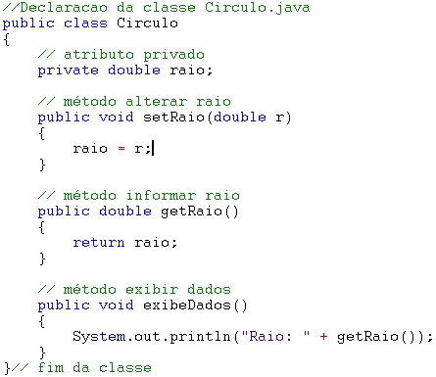
Exemplo
Atributos
Chaves
Métodos
públicos

Slide 10
Cuidado!!!
Declarar mais de uma classe public no mesmo arquivo é um erro de compilação.
Porém, podemos ter vários métodos public declarados em uma mesma classe

Slide 11
Como testar uma classe?
Classe Circulo não tem método main
Execução de programa em Java: programas (ou aplicativos) com método main
Se tentarmos executar uma classe?
  ERRO!

Slide 12
Programas usando classes
new: cria instância de classe (objeto)
  new + nome da classe + parênteses.
Chamando um método:
  Nome de objeto + ponto (.) + nome do método + parênteses.

Slide 13
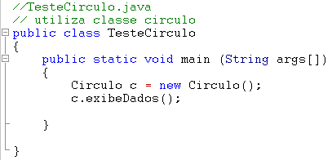
Programa usando classe Circulo
Instancia objeto c
do tipo Circulo
Chama método exibeDados do objeto c

Slide 14

Métodos com parâmetros
Informações adicionais são passadas para o método por meio de parâmetros
Neste exemplo, usamos o valor do parâmetro r para alterarmos o atributo raio.

Slide 15
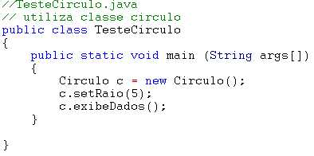
Alterando o programa
Chamando método com parâmetro

Slide 16
Variáveis de instância x
Variáveis locais
Atributos ou variáveis de instância:
  Variáveis declaradas na declaração de classe;
  Cada objeto (instância) da classe tem uma instância separada da variável;
  Existe enquanto o objeto existir: antes e depois de chamadas aos métodos;
Variáveis locais:
  Declaradas no corpo do método;
  Só podem ser utilizadas nesse método;
  Só existem durante a execução do método;

Slide 17
Exemplo: Classe Circulo
Variável de instância: raio;
Cada objeto do tipo Circulo tem seu próprio raio;
Pela prática de encapsulamento de O.O., atributos são privados (somente o próprio objeto pode vê-lo);
Métodos públicos são interfaces para que programas acessem atributos privados dos objetos;
Para alterar ou ler seu valor, criamos métodos públicos: set e get;

Slide 18
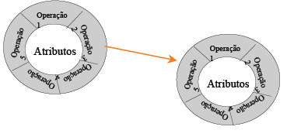
Encapsulamento
Comunicação por meio de interfaces: públicas
Atributos encapsulados: privados

Slide 19
Visualização de métodos e atributos
Modificadores de acesso
  Public: em geral, métodos públicos de interface com cliente;
  Private: métodos ou atributos não acessíveis fora da classe;
  Recomendação: todas as variáveis de instância sejam private

Slide 20
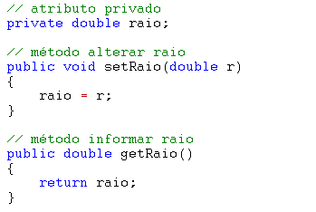
Métodos Set e Get
Variável de instância
Método set
(altera)
Método get
(informa)

Slide 21
Boa prática de programação
Listar os atributos de uma classe antes de declarar métodos da classe: ao ler o código, você vê os nomes e tipos das variáveis antes de usá-los nos métodos.
É possível listar os atributos da classe em qualquer lugar na classe (fora dos métodos), mas sua dispersão tende a resultar em um código de difícil leitura.

Slide 22
Importância do encapsulamento
Porque encapsular e ocultar?
Criamos classes para “clientes” (reuso)
Capacidade de usar sem conhecer detalhes internos
Alterações na implementação não afetam cliente
Garantia de acesso seguro aos dados
Posso ter círculo com raio negativo?
Supondo que não, devemos validar no método set.

Slide 23
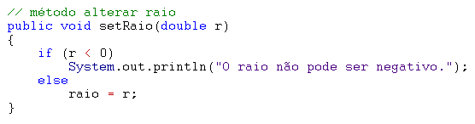
Alterando o método Set

Slide 24

Construtor
O que é?
  Método especial que cria ou instancia novos objetos na memória do computador;
  Tem o mesmo nome da classe;
  Assegura estado consistente do objeto inicializando seus atributos;
Boa prática. Inicialize as variáveis de instância de uma classe no seu construtor.

Slide 25
Construtores Java
O Java requer um construtor para cada classe.
O Java fornecerá um construtor sem argumentos-padrão, caso nenhum seja fornecido.
Os construtores são chamados quando a palavra-chave new precede o nome da classe. Ex.:
  Scanner entrada = new Scanner(System.in);
  Circulo c = new Circulo( );

Slide 26
Atividade opcional: Classe Circulo
Atributo (variáveis de instância)
  Raio
Métodos (tarefas)
  Método construtor
  Alterar/ informar raio
  Calcular diâmetro
  Calcular área
  Calcular circunferência
  Exibir Dados: informa diâmetro, área e circunferência.
raio

Slide 27
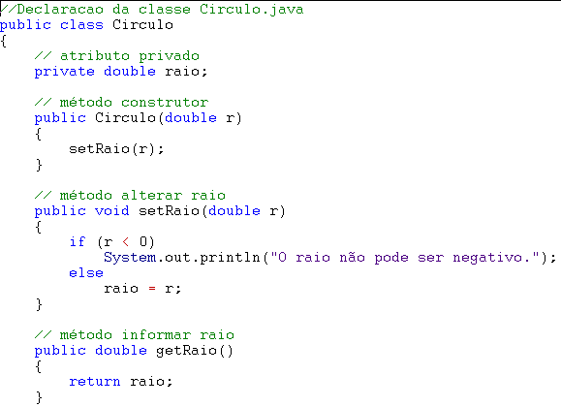
Classe Circulo (início)
Inicio da declaração da classe Circulo
Atributos
Aloca memória inicializa atributos do obj.
Métodos
Altera atributo com segurança
(encapsulamento)
Acessa valor armazenado no atributo

Slide 28
Atividade: Classe Circulo completa + programa de teste
Atributo (variáveis de instância)
  Raio
Métodos (tarefas)
  Alterar/ informar raio
  Calcular diâmetro
  Calcular área
  Calcular circunferência
  Exibir Dados: informa diâmetro, área e circunferência.
Obs.: Utilize a classe Math
  Math.PI
  Math.pow( )

Slide 29
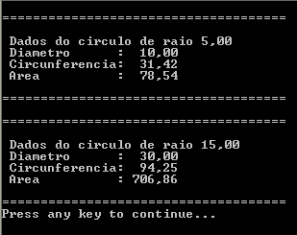
Exemplo: Uso da classe círculo

Slide 30

Atividade para casa
Classe ContaCorrente
Atributos (variáveis de instância)
  Número da conta
  Titular
  Saldo
Métodos (operações/ tarefas)
  Construtor: inicializa titular, numero da conta e saldo (sempre maior ou igual a zero);
  Depósito (atualizar saldo acrescido da quantia depositada);
  Saque (atualizar saldo decrescido da quantia sacada);
  Exibir dados da conta

Slide 31
Atividade – Conta corrente
Implemente a classe ContaCorrente
  O valor inicial do saldo deve ser sempre maior ou igual a 0;
  Não esqueça de validar os valores de saque e depósito (não devem ser menores que zero).

Slide 32
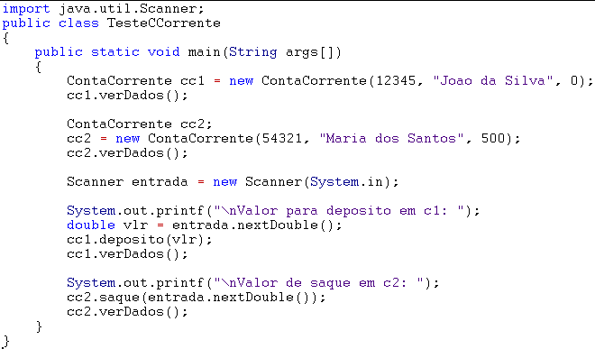
Programa teste

Slide 33
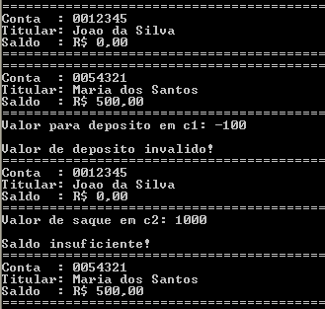
Exemplo de saída

Slide 34
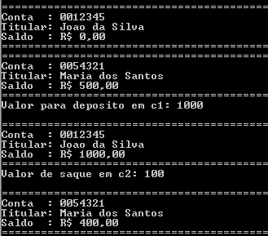
Outro exemplo

Slide 35
Discussão
Precisamos dos métodos
  Set/ get saldo?
  Set/ get titular?
  Set/ get número da conta?
Sugestão:
  Codifique os métodos set e get titular

Slide 36
Classe Numero
Codifique uma classe que represente um número natural e possua os seguintes métodos.
Faça um programa para testar seu funcionamento:
  construtor (n): n deve ser inteiro maior ou igual a zero;
  set/getValor(n);
  par(): Informa se n é ou não um número par.
  primo(): Informa se n é ou não um número primo.
  fatorial(): Fornece o fatorial de n.

Slide 37
Atividades para enviar por e-mail
Classes:
  Conta Bancaria + programa teste
  Numero + programa de teste
E-mail poo.profgrace@yahoo.com.br
Identifique quais atividades estão sendo enviadas no subject/ assunto da mensagem.
  Ex.: Assunto: Entrega de Atividades – Conta Bancaria e Numero

